Slide 1
PONTIFICIA UNIVERSIDAD CATÓLICA MADRE Y MAESTRA CAMPUS SANTO TOMÁS DE AQUINO FACULTAD DE CIENCIAS Y HUMANIDADES
APLICACIÓN DE ESTRATEGIAS DE PRODUCCIÓN DE TEXTOS PARA DAR EVIDENCIA DE LO APRENDIDO EN LA ASIGNATURA DE FÍSICA INTRODUCTORIA Mtro. José L. Ureña Acosta
Programa de Alfabetización Académica
Centro de Excelencia para la Investigación y Difusión de la Lectura y Escritura (CEDILE)

Slide 2
CONTEXTUALIZACIÓN
Este estudio exploratorio se llevó a cabo durante el Semestre 1-2013-1014 en la asignatura Física Introductoria en la Pontificia Universidad Católica Madre y Maestra.
Inició con 16 estudiantes y terminó con nueve de ellos.
Durante el proceso, a los alumnos se les dieron las informaciones apropiadas para que pudieran dar evidencia de lo aprendido por medio de diversas estrategias, entre las cuales estaban la redacción de textos y la elaboración de mapas conceptuales.

Slide 3
DISTRIBUCIÓN POR CARRERAS DE LOS ESTUDIANTES INSCRITOS EN FIS.101-T-003. SEMESTRE 1-2013-2014
CARRERAS | No. Estudiantes | %
ADM | 1 | 6
ECGA | 2 | 13
II | 4 | 25
ITT | 6 | 38
IC | 1 | 6
ISC | 2 | 12
Totales | 16 | 100

Slide 4
OBJETIVO GENERAL
Implementar estrategias para producir textos académicos en Física Introductoria que den evidencia de lo aprendido y permitan mejorar el desempeño académico de los estudiantes.
OBJETIVOS ESPECÍFICOS
Analizar textos académicos de ciencias físicas.
Representar por medio de mapas conceptuales la relación entre las ideas de los textos académicos presentados en clases.
Redactar textos académicos propios de la disciplina de manera coherente.

Slide 5
JUSTIFICACIÓN
Retomar el aula como un espacio propicio para desarrollar la investigación en acción y mostrar la viabilidad de aplicar estrategias de lectura y escritura académica como una práctica situada en Física Introductoria.
Este proyecto de investigación es relevante, ya que se constituye en un punto de partida para las Ciencias Básicas de nuestra Universidad.

Slide 6
MARCO TEÓRICO
Ante un mismo contenido expuesto a un curso de estudiantes, los aprendizajes son todos diferentes. Lo que retenemos en nuestra mente después de leer son las relaciones entre los significados de las palabras entre sí.
(Sánchez Miguel, 1988:27), citado por (Padilla, Constanza; Douglas, Silvina y López Esther, 2010)
Cuando se utilizan recursos que nos permiten establecer algún tipo de relación de sentido entre los elementos estudiados, ayudamos a nuestro cerebro a hacer más fácil la comprensión de lo estudiado.

Slide 7
MARCO TEÓRICO
¿ Cómo dar evidencia de lo aprendido?
Los mapas conceptuales son representaciones gráficas de segmentos de información o conocimiento conceptual.
(Rodríguez R, Reyna L y García B, Mónica M., 2007).
Constituyen una estructura jerarquizada por diferentes niveles de generalidad o inclusividad conceptual formada por conceptos, proposiciones y palabras de enlace.
(Novak y Gowin, 1988; Ontario et al., 1992)

Slide 8
MARCO TEÓRICO
¿ Cómo dar evidencia de lo aprendido?
Además del uso de mapas para representar un contenido conceptual y la relación entre sus temas, la redacción de textos académicos ayuda a los estudiantes universitarios a exponer, argumentar, resumir, buscar información, jerarquizarla, ponerla en relación, valorar razonamientos, debatir, etc.
(Carlino 2013: 260)

Slide 9
METODOLOGÍA
Se les pidió a los estudiantes que redactaran diversos contenidos explicando los conceptos físicos vistos en clase y que los aplicaran a contextos cotidianos.
Tenían la libertad de escoger la estructura, que podía ser: definición, enumeración descriptiva, causa/efecto o problema solución.
Los estudiantes escribían individualmente los conceptos, los aplicaban a ejemplos y relacionaban con las fórmulas utilizadas.
Enviaban su trabajo, vía correo electrónico, al profesor y éste les realimentaba con comentarios disciplinares y con marcas para reparar la escritura.

Slide 10
EJEMPLO DE UN TEXTO ENVIADO POR UN ESTUDIANTE QUE MUESTRA EL PROCESO DE RETROALIMENTACIÓN POR PARTE DEL DOCENTE:
Energía (Bolsas de aire)
La función de las bolsas de aire, al igual que el cinturón de seguridad, es de absorber energía y ampliar el área sobre el cual se ejerce la fuerza al momento de ocurrir un accidente. La bolsas de aire lo que hace es prolongar en tiempo de impacto. Es decir, es mucho mayor en tiempo de impacto entre la bolsa de aire y el conductor que el tiempo de interacción entre cristal delantero y cabeza del conductor.
Para entender esto mejor, en clase, se dijo una comparación entre los primeros carros y los carros de hoy en día. Donde las personas mayores decían que los carros de hoy en día no eran buenos porque se desbarataban en un choque a diferencia de los carros antiguos que chocaban y quedaban sin mucho daño. Pero, la diferencia radica en que en un carro viejo el conductor no quedaba vivo y en un carro moderno sí.

Slide 11
También se elaboraron mapas conceptuales de los contenidos estudiados, específicamente sobre el capítulo II y VI del libro de texto de la asignatura (Wilson, Jerry; Anthony J. Bufa; Bo Lou. Física. Sexta edición. Pearson Educación. México 2007). Los alumnos debían leer y comprender los textos indicados, extraer las ideas principales y representar a través de un mapa de ideas la relación entre los temas. Debían presentarlo digitalmente en el aula y luego enviarlo para su revisión y calificación. Finalmente, realizaron un informe escrito referente a una de las prácticas de laboratorio de la asignatura.

Slide 12
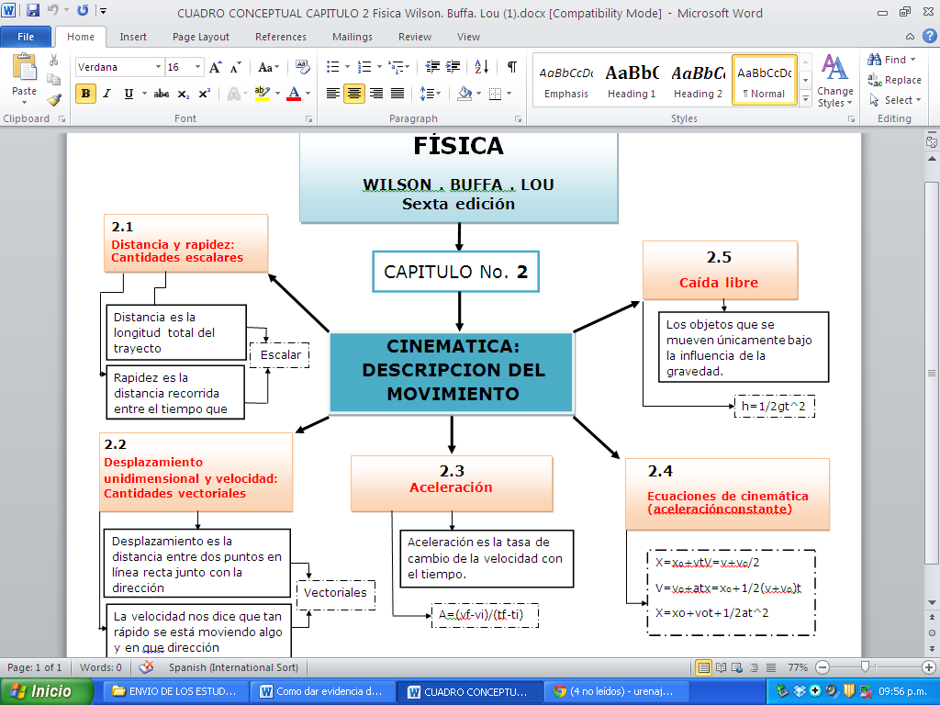
EJEMPLO DE UN MAPA CONCEPTUAL ELABORADO POR UN ALUMNO

Slide 13
RESULTADOS
ESTUDIANTE | EXÁMENES PARCIALES |  |  | EXAMEN FINAL
N | I (15%) | II (20%) | III (20%) | I(30%)
1 | 11 | 11 | 16 | 24
2 | 14 | 12 | 15 | 28
3 | 8 | 14 | 17 | 27
4 | 10 | 7 | 18 | 20
5 | 11 | 14 | 17 | 25
6 | 12 | 13 | 18 | 24
7 | 7 | 10 | 11 | 24
8 | 6 | 12 | 18 | 23
9 | 6 | 10 | 18 | 23
PROMEDIOS | 9(60%) | 16(80%) | 16(80%) | 24(80%)

Slide 14
RESULTADOS
El cambio de una metodología únicamente basada en los procedimientos para resolver los problemas, a otra abierta a nuevas rutas para aumentar la comprensión y la apropiación de los conceptos básicos de la Física, dio buenos resultados.
Con el uso de las estrategias de lectura y escritura para evidenciar el grado de comprensión de los contenidos expuestos en Física Introductoria, los estudiantes obtuvieron un mejor desempeño en sus calificaciones, desplazando un aprendizaje memorístico hacia un aprendizaje por competencias.

Slide 15
RESULTADOS
A medida que los alumnos van aplicando estrategias de comprensión y producción de textos, mejora la forma en que elaboran las ideas, lo que se refleja en un aprendizaje significativo y en un saber que transciende el puro conocimiento de los procedimientos.

Slide 16
CONCLUSIONES
Para ayudar a desarrollar el pensamiento de nuestros estudiantes es indispensable que los profesores de todas las materias compartamos una responsabilidad:
Encarar textos desde nuestra disciplina, explicitando nuestros códigos de acción cognitiva sobre la bibliografía y hacer lugar en las clases a la lectura compartida, ayudando a entender lo que los textos callan porque dan por sobreentendido.
Es imprescindible “que nuestras instituciones se comprometan con la alfabetización académica y apoyen la labor docente con estatutos y con acciones manifiestas, que las promuevan y reconozcan”. (Paula Carlino,(2003).

Slide 17
ACERCA DE LA FÍSICA Y SU USO…
¿Por qué esta magnífica tecnología científica, que ahorra trabajo y nos hace la vida mas fácil, nos aporta tan poca felicidad?
La repuesta es ésta, simplemente: porque aún no hemos aprendido a usarla con tino.
Albert Einstein

